Slide 1
IX- Personalised medicine and therapy

Slide 2
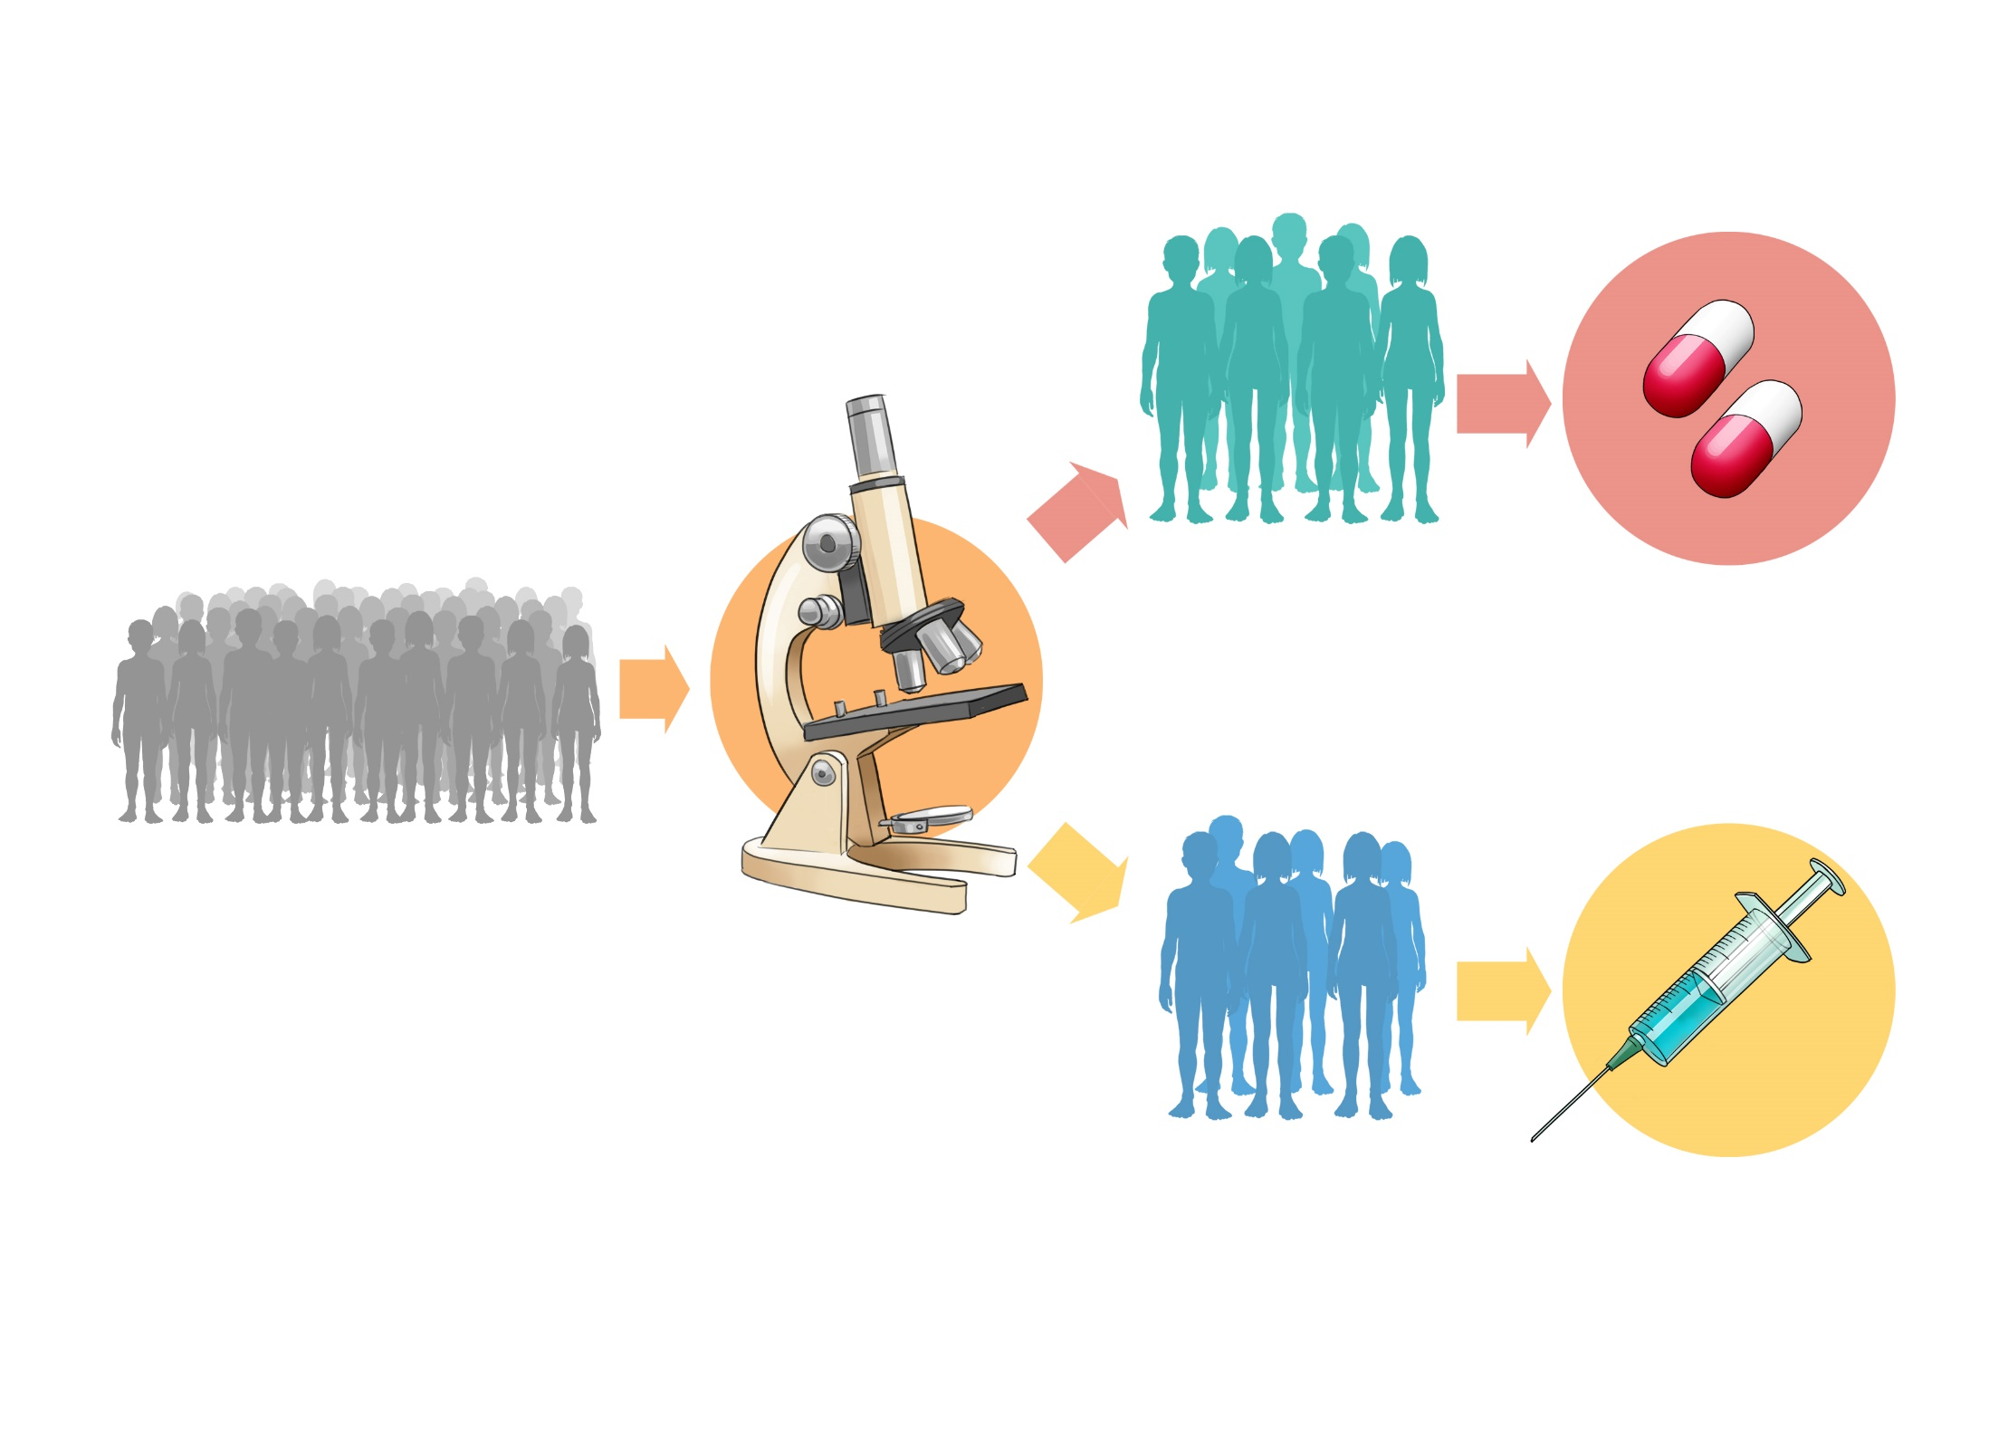
133 - Personalized genomic medicine
Notes:
Mots clés : Médecine personnalisée Traitement Médecine génomique

Slide 3
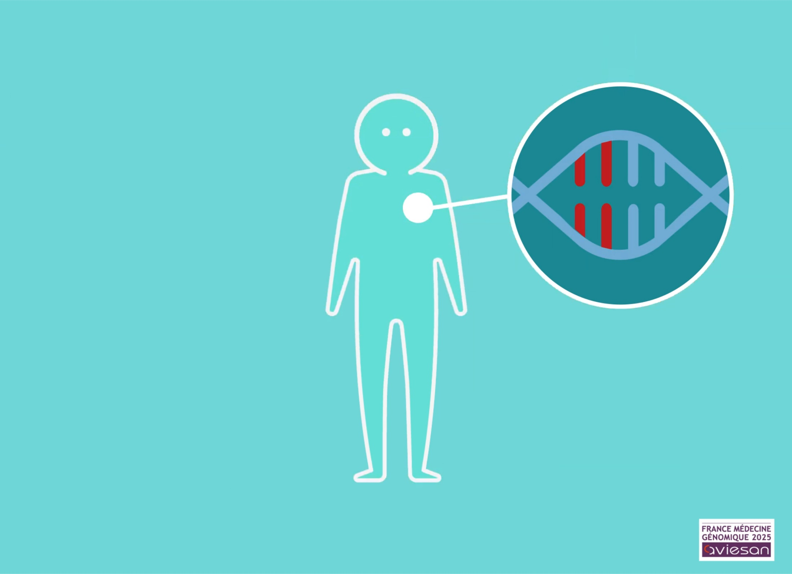
134 - Personalized genomic medicine
Notes:
Mots clés : Film, Médecine génomique, Plan France médecine génomique, Médecine personnalisée, PFMG
Lien à fournir + QR code
https://youtu.be/rhcWJb1ei10

Slide 4
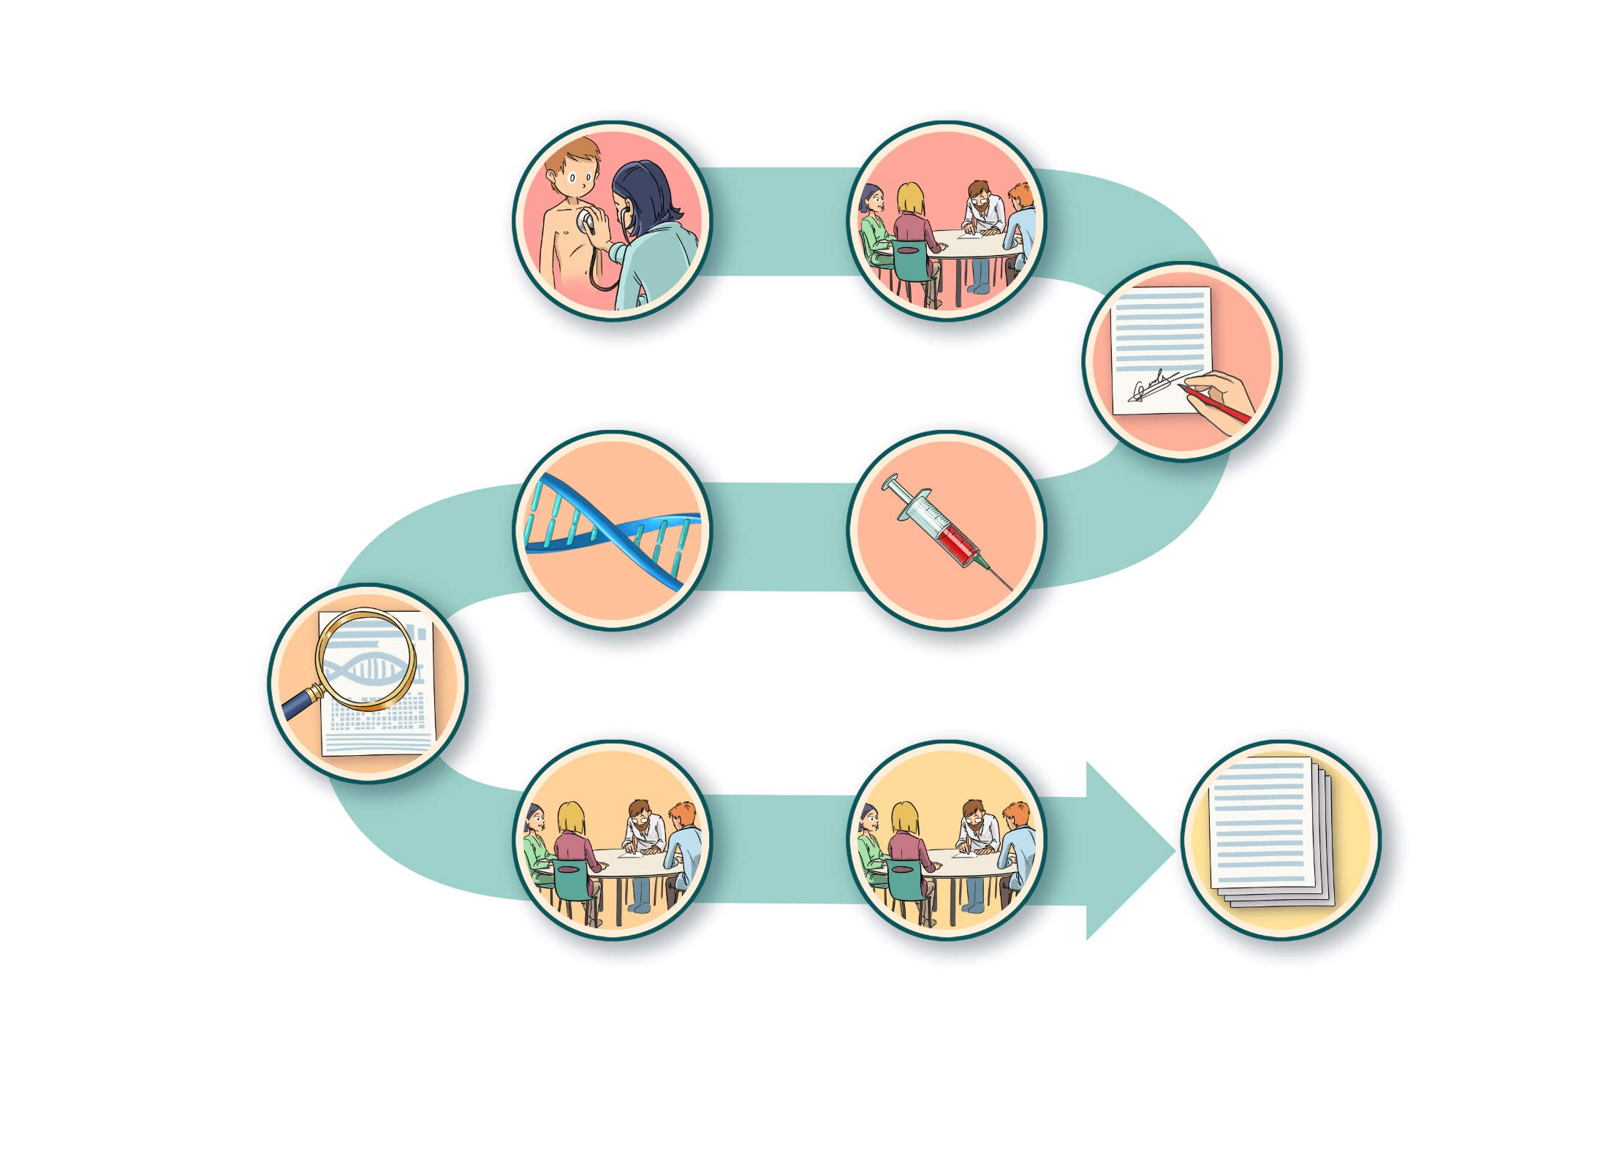
135 - The France Genomic Medicine Plan
Notes:
Mots clés : Médecine personnalisée Médecine personnalisée Plan France médecine génomique Génome Platformes PFMG
Peut être repris tel quel à fournir en bonne qualité

Slide 5
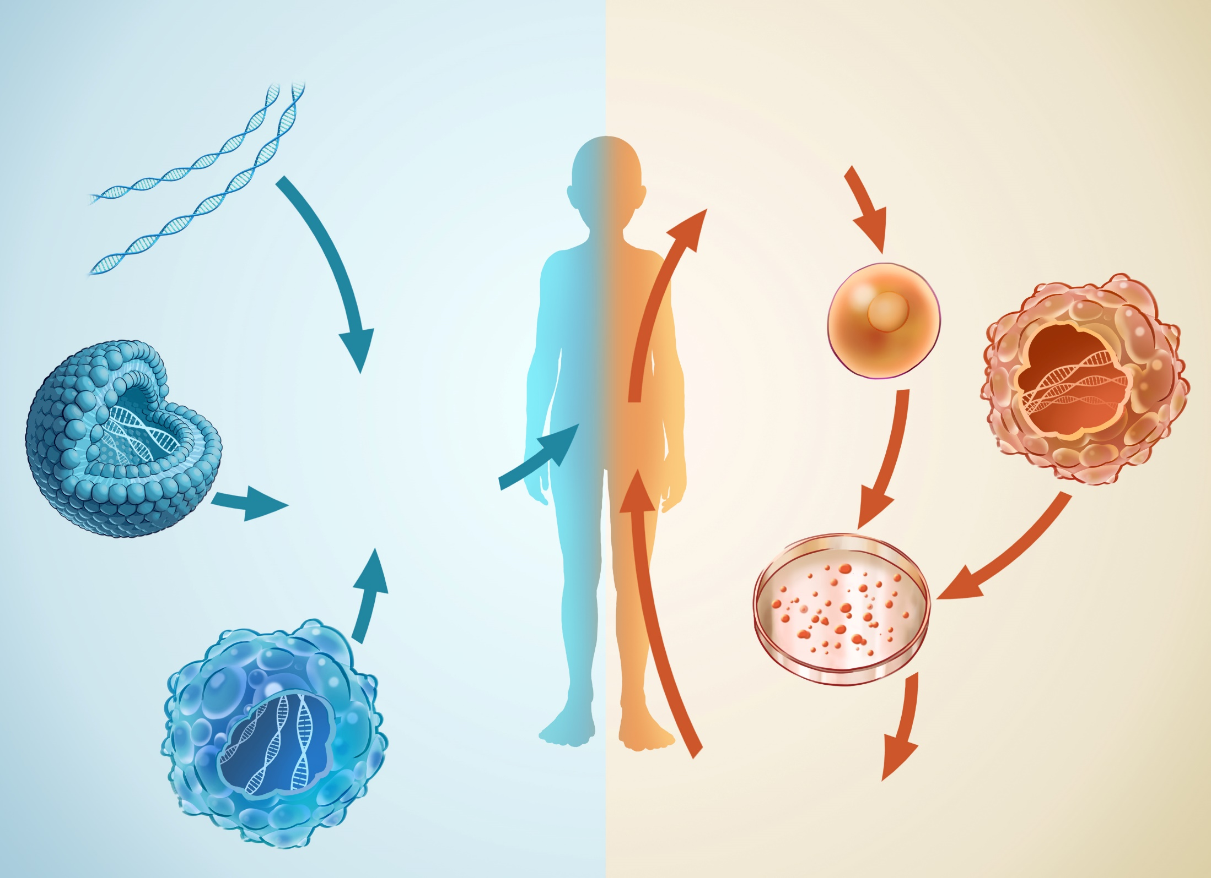
136 – Gene therapy
Notes:
Mots clés : Thérapie génique Traitement

Slide 6
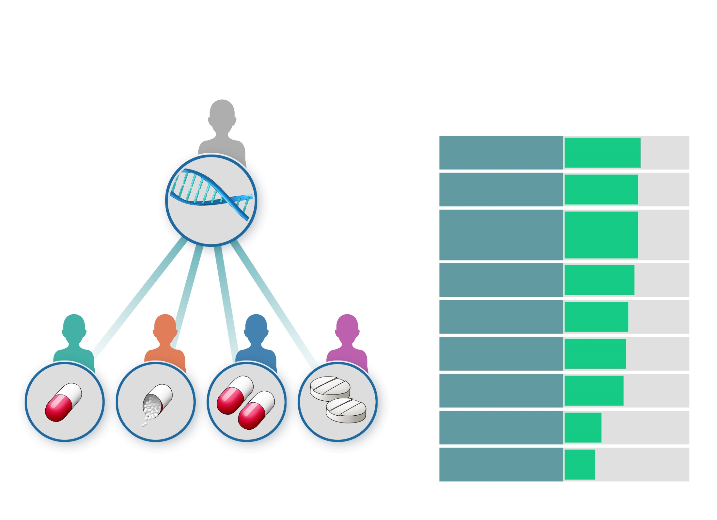
137 - The impact of pharmacogenetics in pathology
Notes:
Mots clés : Pharmacogénétique Traitement Métaboliseurs Médecine personalisée

Slide 7
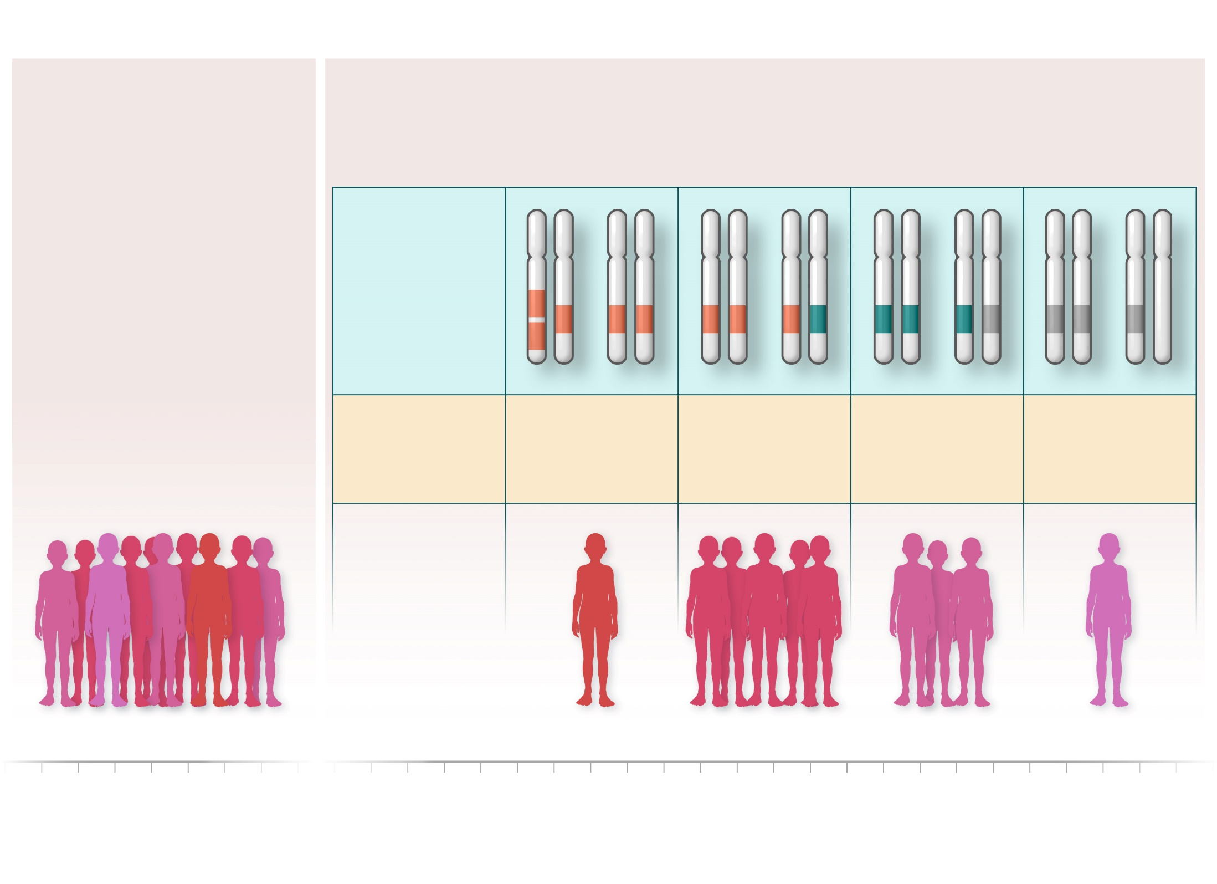
138 - Different types of metabolizers
Notes:
Mots clés : Pharmacogénétique Traitement Métaboliseurs Médecine personalisée

